Slide 1
МКОУ «Дроняевская СОШ» Курчатовского р-на
Мы - молодежь двадцать первого века, В наших руках судьба человека. Против наркомании мы - Лучшие девчонки и пацаны!

Slide 2
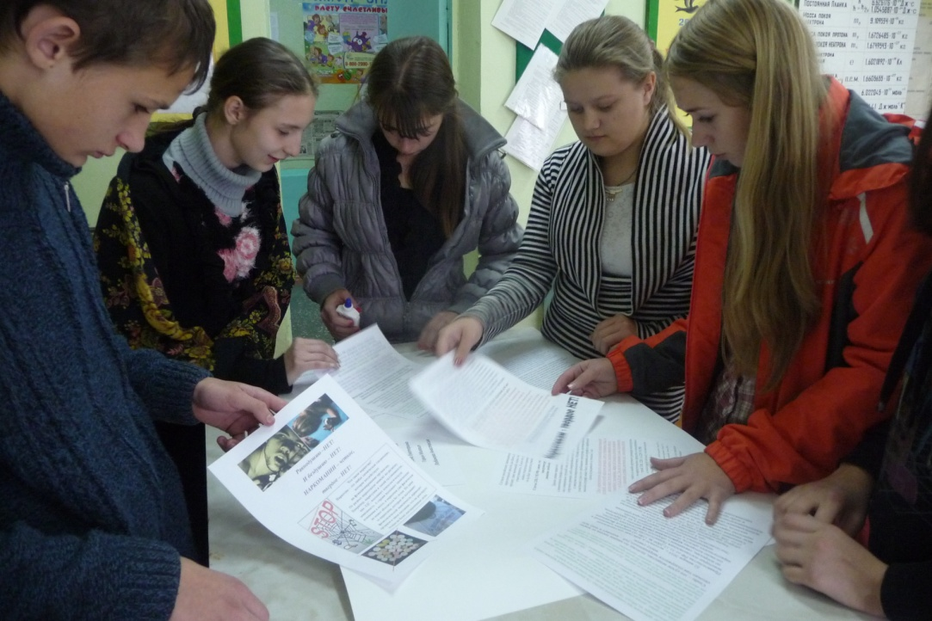
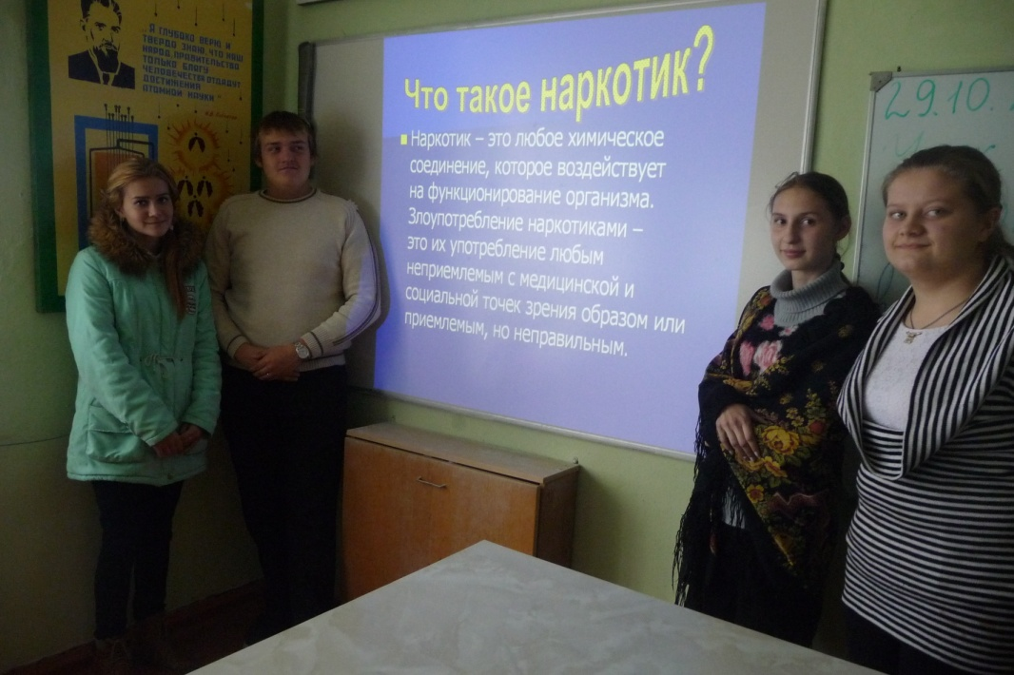
Воспитательная работа, красной нитью в которой проходят мероприятия по антинаркотической тематике, в школе ведётся по нескольким направлениям: 1. Гражданско-патриотическое и правовое воспитание. 2.Творческое воспитание. 3. 3. Духовно-нравственное воспитание. 4. Экологическое воспитание. 5.Спортивно-оздоровительная деятельность, пропаганда ЗОЖ.

Slide 3
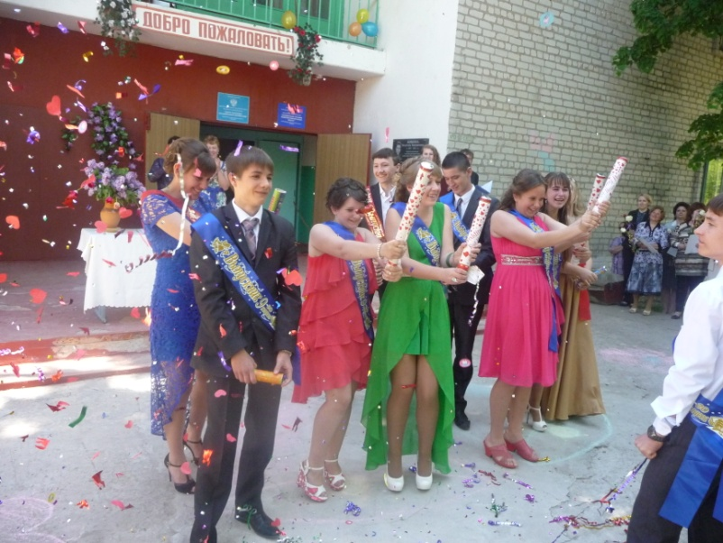
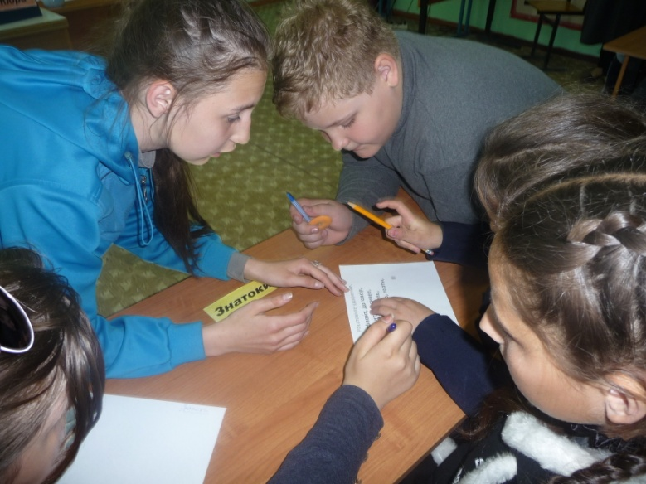
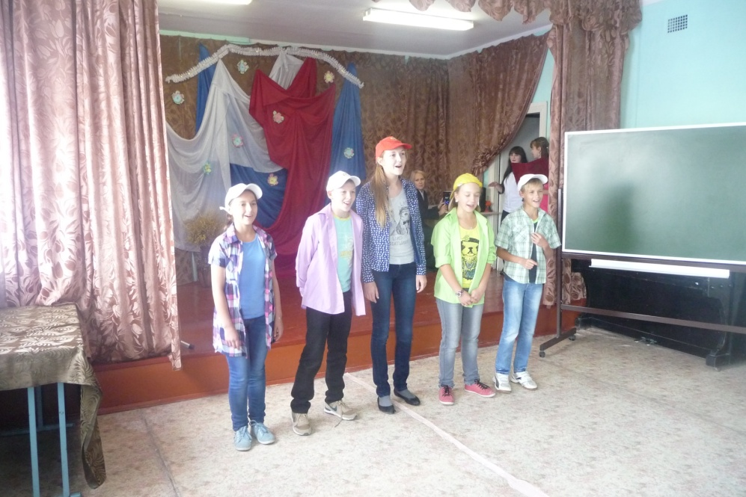
Спаси свое здоровье, Спаси свою мечту, Спаси себя от смерти, Не пробуй наркоту. Займи себя делами, Твори добро для всех И будут в мире этом Радость, любовь и успех!

Slide 4
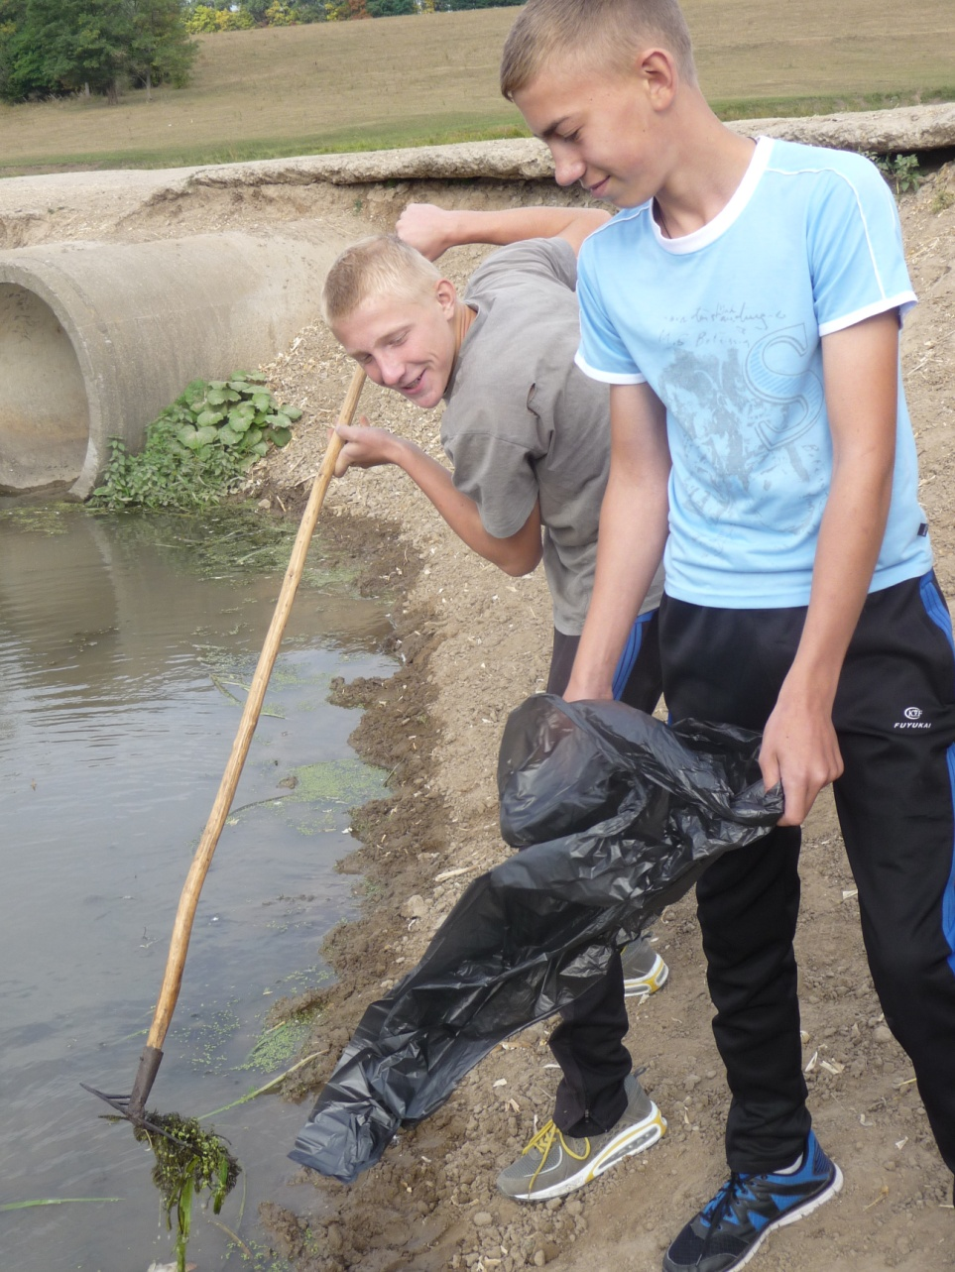
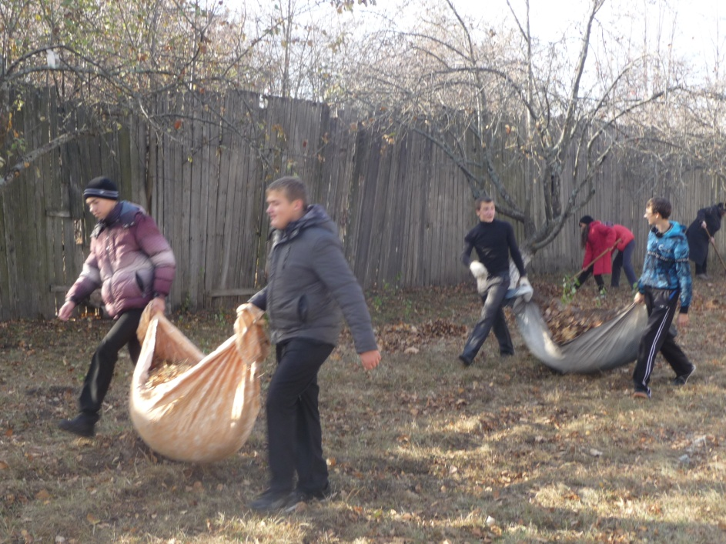
Чистый мир, чистая душа, чистые мысли, чистые дела

Slide 5
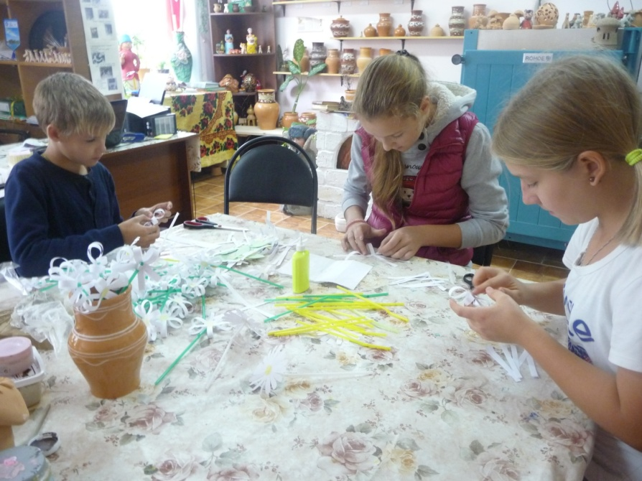
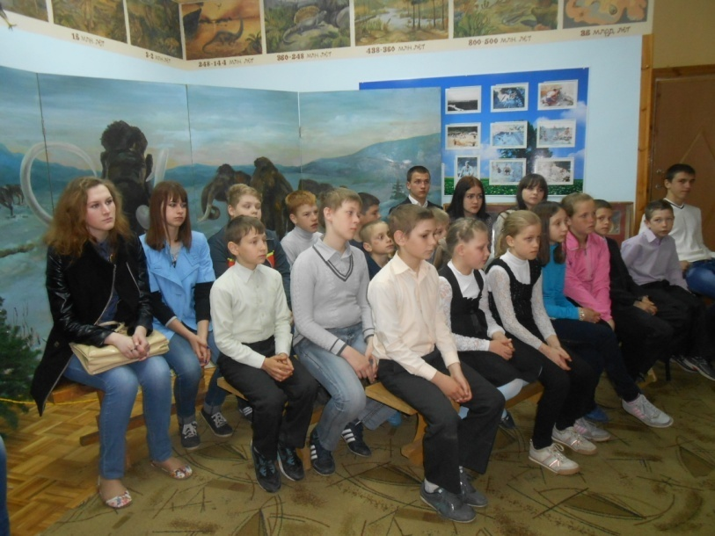
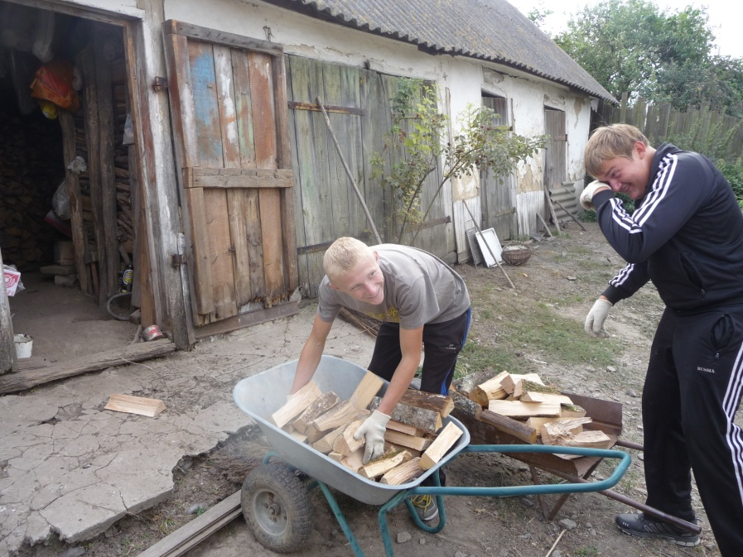
Акция «Белая ромашка»
Мы любим посещать
Курчатовский
краеведческий музей
Акция «Помощь пожилым людям»

Slide 6
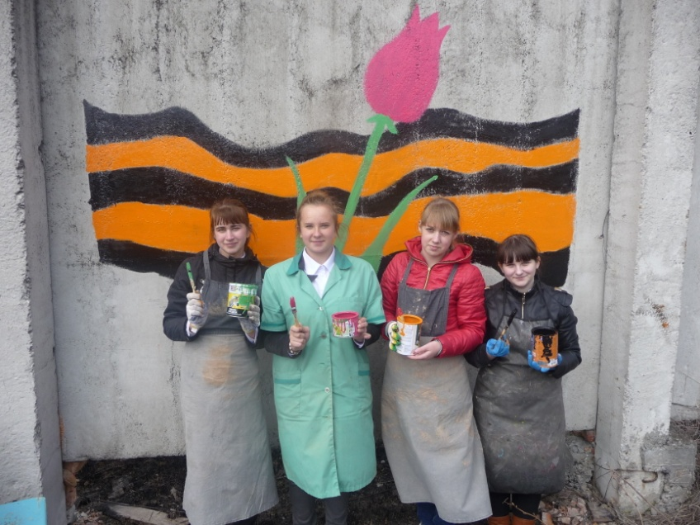
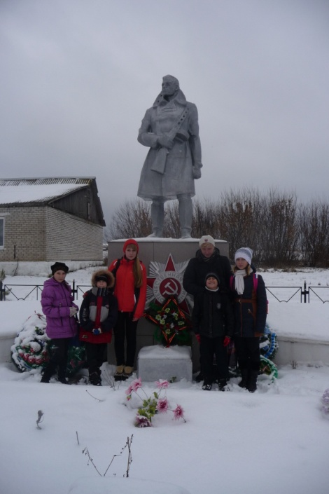
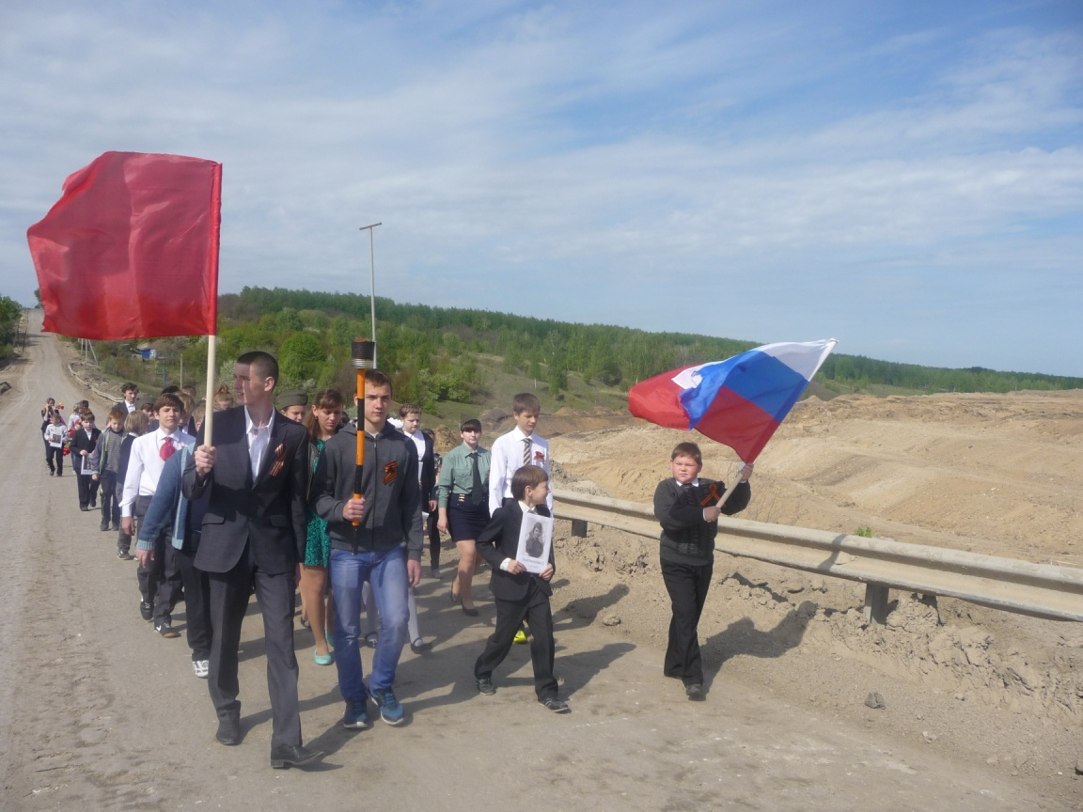
Память о подвиге солдат Великой Отечественной войны для нас свята.
Акция
«Георгиевская лента»
Экскурсия в Прохоровку
на Ратное поле
Митинг на День Победы,
Акция «Бессмертный полк»

Slide 7
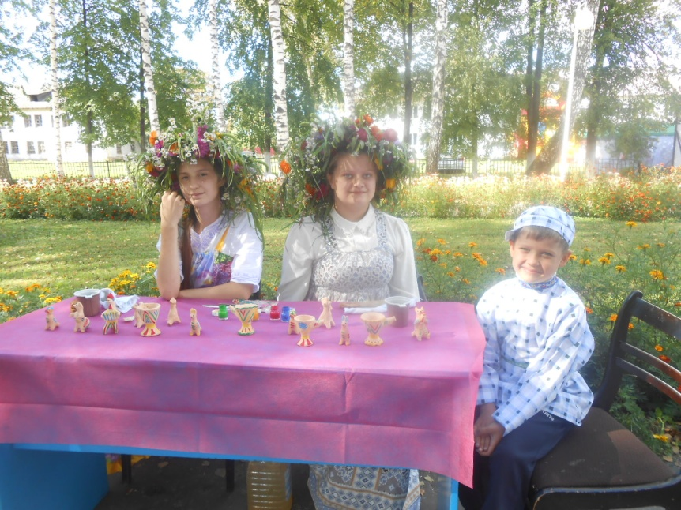
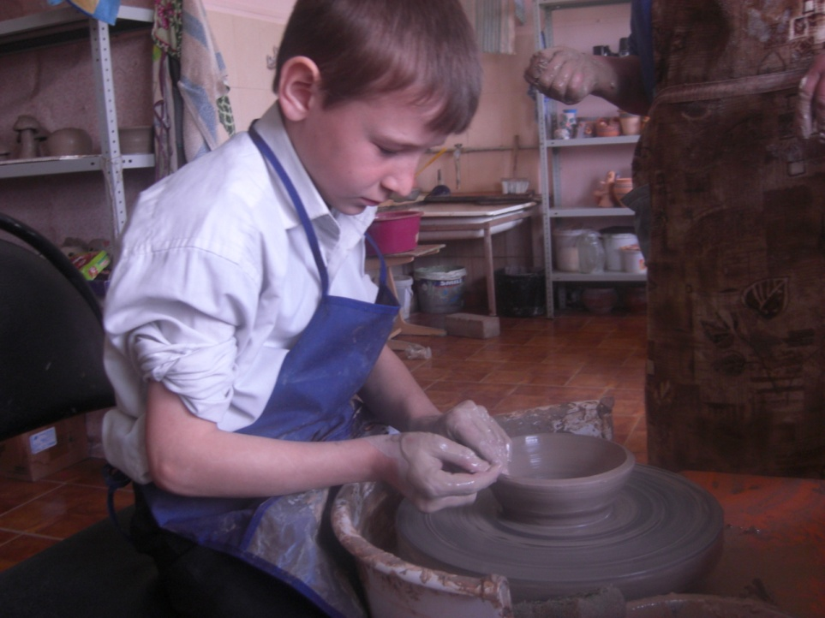
Мы бережно храним традиции нашей малой Родины, так как без прошлого нет будущего.

Slide 8
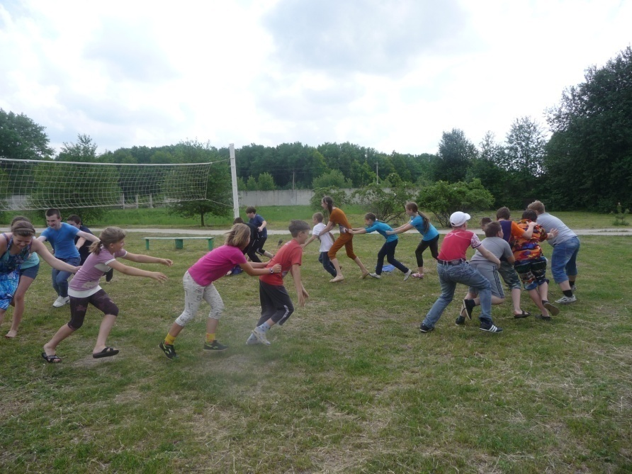
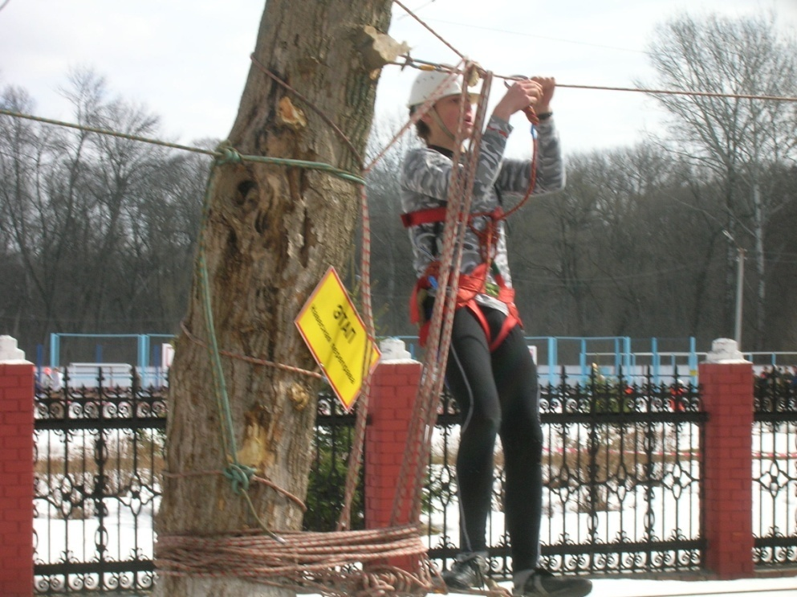
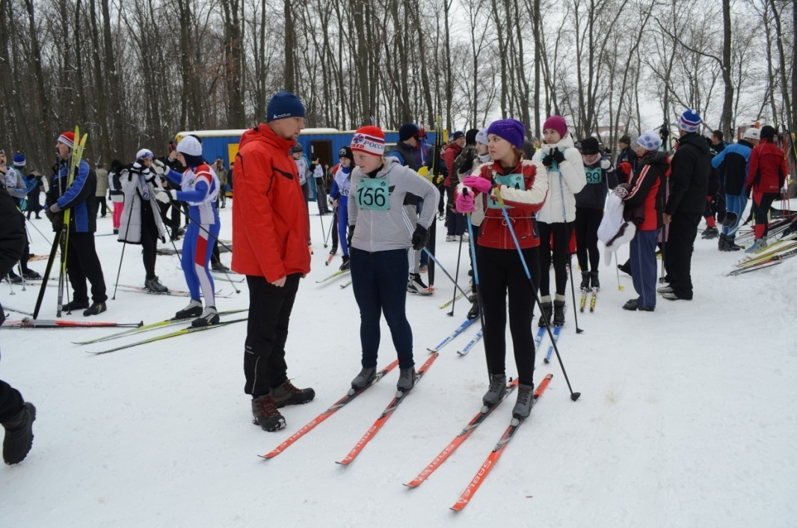
В здоровом теле здоровый дух и отсутствие глупых мыслей.

Slide 9
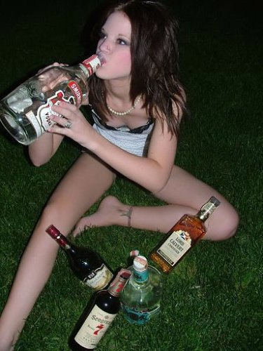
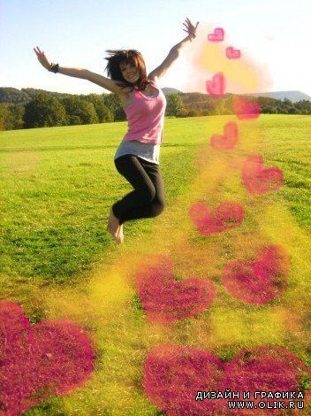
Чтобы вы всегда хорошо себя чувствовали – регулярно занимайтесь физкультурой и спортом, не курите, избегайте вредных привычек, подрывающих ваше здоровье, не пренебрегайте общением, не стесняйтесь дарить добро, научитесь радоваться каждой мелочи: лучику солнца, капельке дождя, улыбке, доброму слову. Будьте бдительны в выборе друзей и совершаемых поступках. Сумейте злу сказать твердое: «Нет!»

Slide 10
«Скажем дружно: Нет - наркотикам!»
Спасибо за внимание!

